Slide 2

Para Memorizar
«Y si Cristo no resucitó, nuestra predicación es vana y la fe de ustedes también es vana. [...] Y si Cristo no resucitó, la fe de ustedes es vana y aún están
en sus pecados»
(1 Cor. 15: 14, 17).

Slide 3
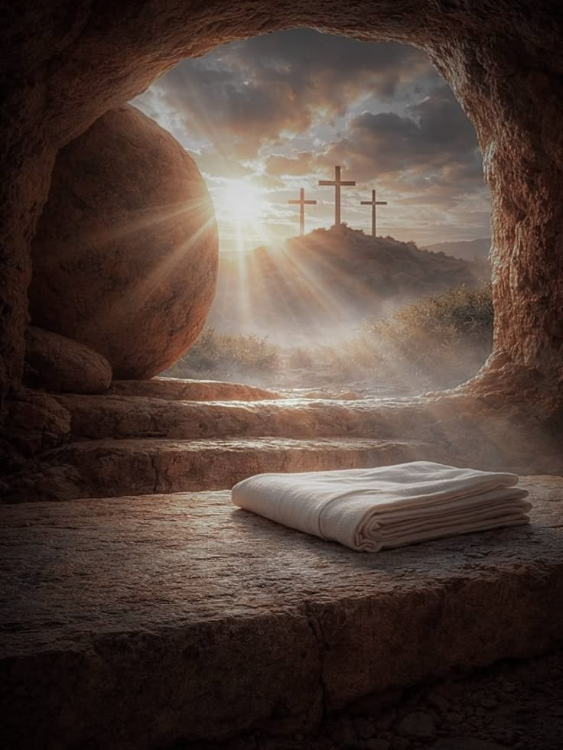
Enfoque del Estudio
Texto clave: 1 Cor. 15:14–17 Enfoque de Estudio: 1 Corintios 15; Lucas 24: 44-47; Apocalipsis 20: 5-6; Colosenses 2: 12; 2 Timoteo 1: 12; 1 Tesalonicenses 4: 13-17. En la lección de esta semana examinará cuatro temas principales en este capítulo: 1) La Resurrección de Cristo; 2) La Resurrección de los Muertos; 3) La Naturaleza del Cuerpo Resucitado y 4) Victoria Sobre la Muerte
Una niña pequeña observaba a su abuela plantar bulbos de tulipán en el jardín. Confundida, preguntó: «Abuela, ¿por qué estás enterrando cebollas en perfecto estado?». La abuela rió y dijo: «No son cebollas, ¡son tulipanes! Los entierras ahora, y en primavera vuelven hermosos». La niña entrecerró los ojos mirando los bulbos que su abuela estaba enterrando. «¿Esas cosas feas mueren y luego vuelven elegantes?». «Exactamente», dijo la abuela. La niña pensó un momento y luego preguntó: «¿Es esto lo que nos sucede cuando Jesús nos despierta de entre los muertos? ¿Volvemos… más elegantes?».
En realidad, no es una mala manera de decirlo, y Pablo probablemente sonreiría ante la fantasiosa expresión de la niña. En 1 Corintios 15, Pablo dice algo radical: la resurrección es real, y nuestros cuerpos quebrantados y «ordinarios» serán levantados en gloria: transformados, perfeccionados y mejores de lo que jamás podríamos imaginar. Esa es la esperanza cristiana: la muerte no es el final. Para el creyente, la muerte es solo el período de espera o el sueño invernal antes de la gran transformación. Primera Corintios 15 es teológicamente uno de los capítulos más ricos del Nuevo Testamento. Se centra principalmente en la resurrección de Cristo y la resurrección de los creyentes en la segunda venida de Jesús.

Slide 4
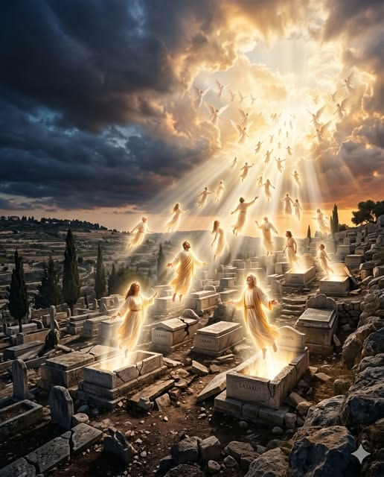
Sábado
Introducción a la Lección
M
uchos cristianos en Corinto estaban cuestionando la idea de una futura resurrección corporal. Esta situación llevó a Pablo a escribir lo que leemos en 1 Corintios 15. ¡Debemos alabar a Dios por este capítulo en la Biblia! «Es el argumento más detallado sobre la resurrección en el Nuevo Testamento, y nos proporciona información importante sobre las apariciones de Cristo después de su muerte»
Para que los corintios fueran persuadidos acerca de la futura resurrección física de los muertos, Pablo apela a la resurrección de Jesús en el pasado como un hecho indiscutible (1 Corintios 15:12-19). Si la resurrección de Jesús en el pasado es una verdad innegable, la resurrección de los creyentes en el futuro es una esperanza infalible (versículo 20). La resurrección de los muertos no les parecía más plausible entonces que a la mayoría de las personas actualmente. Ese debe haber sido uno de los temas que Pablo estaba abordando. Y también era crucial, pues, si Jesús no resucitó, no es quien dijo ser, la cruz no tuvo ningún efecto y el precio de nuestros pecados no ha sido pagado. En ese caso, solo nos quedaría la desesperación. Pero nuestro Señor ha resucitado, ha ascendido al cielo y volverá para llevarnos a casa.
«Hermano mío, hermana mía, el propósito de Dios para usted es que viva una vida que haga mejor a otros; una vida que mostrará que Cristo, la esperanza de gloria, está formado en el interior. Es su propósito que usted pueda decir con el apóstol Pablo: “Ya no vivo yo, más vive Cristo en mí”. Plenamente satisfecho, descansando en el amor de Cristo, en que el Redentor y Dador de la vida obrará por usted la salvación de su alma, usted sabrá a medida que se acerca más y aún más a él, lo que significa resistir la visión del que es Invisible. El contentamiento que Cristo concede es un don infinitamente más valioso que el oro y la plata y las piedras preciosas…» (Reflejemos a Jesús, 3 de abril, p. 99)

Slide 5
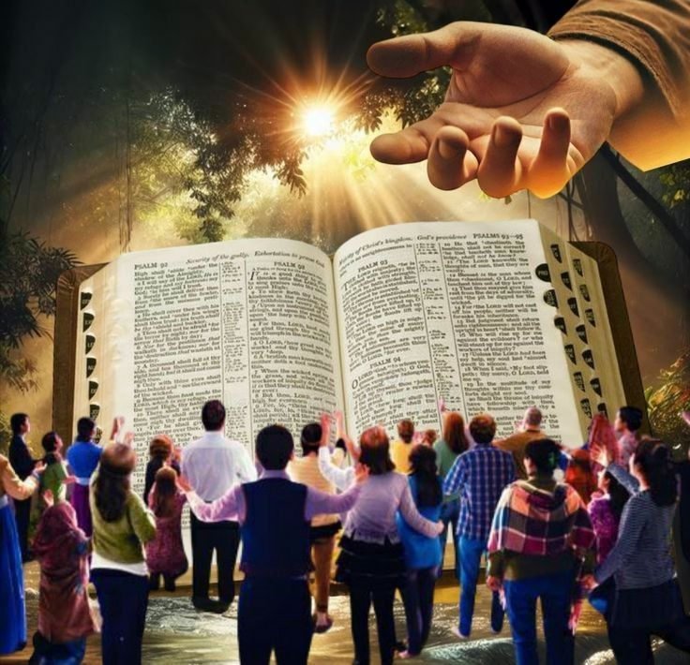
Domingo
Proclamando la resurrección de Cristo
«Porque primeramente os he enseñado lo que asimismo recibí: Que Cristo murió por nuestros pecados, conforme a las Escrituras; y que fue sepultado, y que resucitó al tercer día, conforme a las Escrituras» (1 Corintios 15:3-4)
Lee 1 Corintios 15: 1-4, Lucas 24: 44-47 y Romanos 1: 1-4. ¿Qué tienen en común estos pasajes?
R. Les comenta que las escrituras hablan de la muerte y la resurrección de Cristo. La muerte y la resurrección de Jesús cumplen las promesas de Dios que se encuentran en el Antiguo Testamento.
Tres veces en 1 Corintios 15, Pablo hace referencia a la resurrección de Jesús como el contenido de su predicación. En la primera referencia, recuerda a los corintios que él predicó acerca de la resurrección de Cristo (versículos 3, 4), y ellos creyeron (versículo 11). En la segunda referencia, argumenta: «Si se predica que Cristo ha resucitado de entre los muertos, ¿cómo dicen algunos entre vosotros que no hay resurrección de los muertos?». En la tercera referencia, concluye: «Si Cristo no resucitó, entonces nuestra predicación es vana, y vuestra fe también es vana» (versículo 14; énfasis añadido). Antes de referirse a su tarea de predicar la resurrección de Cristo, Pablo primero proporciona una lista de testigos oculares (él mismo incluido) de nuestro Señor Resucitado (versículos 5-8).
«Los discípulos habían de realizar su obra en el nombre de Cristo. Todas sus palabras y hechos habían de llamar la atención al poder vital de su nombre para salvar a los pecadores. Su fe habría de concentrarse en Aquel que es la fuente de la misericordia y el poder. En su nombre habían de presentar sus peticiones ante el Padre, y recibirían respuesta. Habían de bautizar en el nombre del Padre, del Hijo y del Espíritu Santo. El nombre de Cristo había de ser su consigna, su divisa distintiva, su vínculo de unión, la autoridad para su curso de acción y la fuente de su éxito. Nada que no llevara su nombre y su inscripción había de ser reconocido en su reino.» (Los hechos de los apóstoles, pp. 22, 23)
Reflexionemos: ¿Qué razones tenemos para creer en la resurrección de Cristo? ¿Qué otras cosas, seculares o sagradas, creemos aunque no las hayamos visto nosotros mismos?

Slide 6
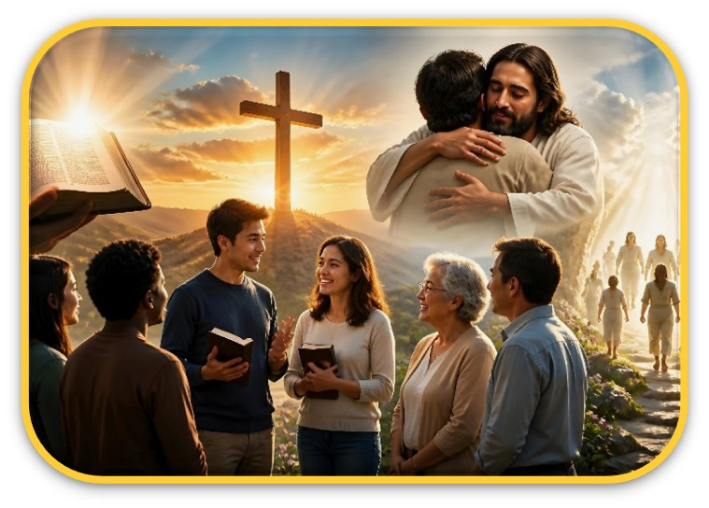
Lunes
El Cristo resucitado, nuestra única esperanza
«Y si Cristo no resucitó, vana es entonces nuestra predicación, vana es también vuestra fe.» (1 Corintios 15:14)
Lee 1 Corintios 15: 9-19. ¿Qué perdemos si Cristo no resucitó?
R. Perdemos la esperanza de la resurrección y vida eterna en Cristo, porque si Cristo no resucito entonces no venció a la muerte, y no puede resucitar a los muertos en Cristo y no hay segunda venida.
En 1 Corintios 15:12-19, Pablo argumenta que la esperanza cristiana se basa en la resurrección histórica de Jesús. Para aclarar este punto, el apóstol proporciona una serie de consecuencias nefastas de una supuesta no resurrección de Jesús. Observe la siguiente. «Si Cristo no resucitó»: La predicación es vana (versículo 14). La fe es vana (versículo 14). Somos falsos testigos (versículo 15). La fe es fútil (versículo 17). No hay expiación por los pecados (versículo 17). Incluso «los que durmieron en Cristo perecieron» (versículo 18). Gary Habermas comenta: «1 Corintios 15:12-20 es una declaración muy clara y detallada de la centralidad de la resurrección de Jesús para la teología cristiana en su conjunto: sin ella no queda nada que salvar. Pero ya que Él resucitó, todas las demás verdades se siguen también » The Resurrection: Heart of New Testament Doctrine (Joplin, MO: College Press, 2000), 44.
«Cristo colgando de la cruz era el evangelio. Ahora tenemos un mensaje: “He aquí el Cordero de Dios, que quita el pecado del mundo”. Los miembros de nuestra iglesia, ¿no querrán conservar los ojos fijos en un Salvador crucificado y resucitado en quien se centran sus esperanzas de vida eterna? Este es nuestro mensaje, nuestro tema, nuestra doctrina, nuestra advertencia al impenitente, nuestro estímulo para el sufriente, la esperanza para cada creyente. Si podemos despertar el interés de los hombres para que fijen los ojos en Cristo, podemos ponernos a un lado y pedirles únicamente que continúen fijando los ojos en el Cordero de Dios… Aquel cuyos ojos estén fijos en Jesús, dejará todo. Morirá al egoísmo. Creerá en toda la Palabra de Dios, que es tan gloriosa y admirablemente ensalzada en Cristo.» (Maranata: el Señor viene, 1º de abril, p. 102).
Reflexionemos: ¿Qué sentido tendría 1 Corintios 15 si los seres humanos tuviéramos almas que fueran al cielo (o al infierno) en ocasión de la muerte? ¿Por qué es tan importante entender que los muertos «duermen»?

Slide 7
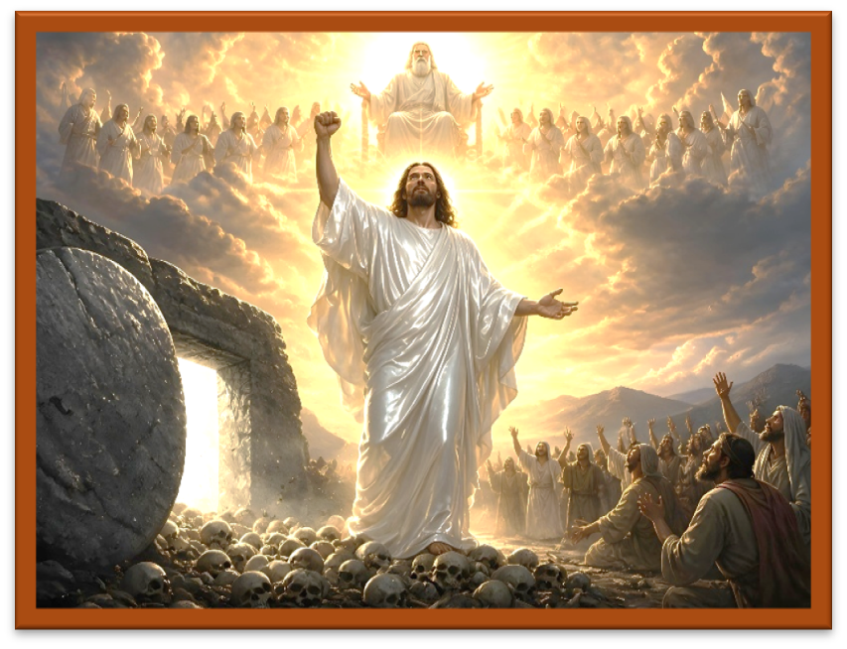
Martes
Cristo, la primicia
«Mas ahora Cristo ha resucitado de los muertos; primicias de los que durmieron es hecho» (orintios 15: 20)
Lee 1 Corintios 15: 20-23. ¿Qué significa decir que Jesús es la «primicia»?
R. Jesús es presentado como primicias en el sentido de que Él es «el primero de una serie». Pablo explica la resurrección en este orden: «Cristo las primicias, luego los que son de Cristo en su venida» (énfasis añadido)
Si la idea de los interlocutores de Pablo de que no hay resurrección de los muertos es correcta, «entonces Cristo no ha resucitado» (versículo 13). Pablo asume que la condición es verdadera para fines del argumento. ¡Esto es solo para demostrar que negar la resurrección de Cristo —y, por lo tanto, nuestra futura resurrección— es absurdo! Pablo argumenta que no solo «Cristo ha resucitado de entre los muertos», sino que también «ha llegado a ser las primicias de los que durmieron» (versículo 20). Jesús es presentado como primicias en el sentido de que Él es «el primero de una serie»4. Esto es evidente en el versículo 23, donde Pablo explica la resurrección en este orden: «Cristo las primicias, luego los que son de Cristo en su venida» (énfasis añadido).
«Cristo resucitó de entre los muertos como primicia de aquellos que dormían. Estaba representado por la gavilla agitada, y su resurrección se realizó en el mismo día en que esa gavilla era presentada delante del Señor. Durante más de mil años, se había realizado esa ceremonia simbólica. Se juntaban las primeras espigas de grano maduro de los campos de la mies, y cuando la gente subía a Jerusalén para la Pascua, se agitaba la gavilla de primicias como ofrenda de agradecimiento delante de Jehová. No podía ponerse la hoz a la mies para juntarla en gavillas antes que esa ofrenda fuese presentada. La gavilla dedicada a Dios representaba la mies. Así también Cristo, las primicias, representaba la gran mies espiritual que ha de ser juntada para el reino de Dios. Su resurrección es símbolo y garantía de la resurrección de todos los justos muertos.» (El Deseado de todas las gentes, pp. 729, 730).
Reflexionemos: Reflexiona acerca de las palabras de Pablo en 2 Timoteo 1: 12. ¿Cómo podía estar tan seguro del futuro? ¿Cómo podemos estarlo nosotros

Slide 8
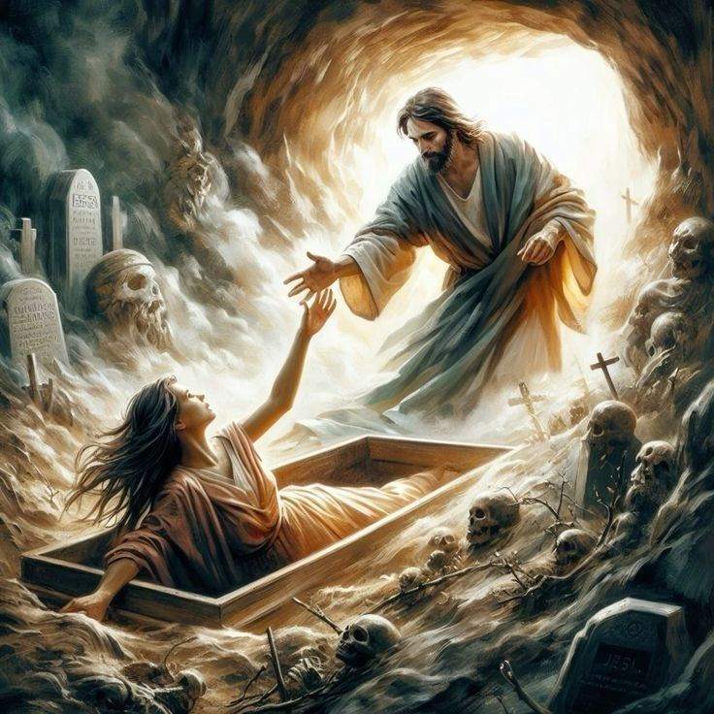
Miércoles
El cuerpo resucitado
«Pero dirá alguno: ¿Cómo resucitarán los muertos? ¿Con qué cuerpo vendrán?» (1 Corintios 15:35 RV60).
Lee 1 Corintios 15: 36-41. ¿Cómo responde este pasaje las preguntas de 1 Corintios 15: 35?
R. Dios proveyó diferentes tipos de cuerpos a los animales y a los seres humanos, adecuados en cada caso al entorno actual. Del mismo modo, nuestros cuerpos serán adecuados para las nuevas circunstancias del mundo celestial..
Pablo emplea tres analogías para que sus lectores entiendan su enseñanza sobre la resurrección. Primero, así como una semilla debe dejar de existir en su forma original para convertirse milagrosamente en una planta, Dios también dará a los redimidos cuerpos transformados mediante su poder (versículos 36- 38). Segundo, así como Dios ha dispuesto que los animales y los humanos tengan cuerpos adecuados para este mundo, Él nos dará un cuerpo adecuado para el mundo celestial (versículos 39, 40). Finalmente, así como la gloria del sol difiere de la de la luna, o la gloria de una estrella difiere de la de otra (versículo 41), así también la gloria del cuerpo celestial supera con creces a la del cuerpo terrenal (versículo 40).
«Nuestra identidad personal quedará conservada en la resurrección, aunque no sean las mismas partículas de materia ni la misma sustancia material que fue a la tumba. Las maravillosas obras de Dios son un misterio para el hombre. El espíritu, el carácter del hombre, vuelve a Dios, para ser preservado allí. En la resurrección cada hombre tendrá su propio carácter. A su debido tiempo, Dios llamará a los muertos dándoles de nuevo el aliento de vida y ordenando a los huesos secos que vivan. Saldrá la misma forma, pero estará liberada de enfermedades y de todo defecto. Vive otra vez con los mismos rasgos individuales, de modo que el amigo reconocerá al amigo. No hay una ley de Dios en la naturaleza que muestre que Dios devolverá las mismas idénticas partículas de materia que componían el cuerpo antes de la muerte. Dios dará a los justos muertos un cuerpo que será del agrado de él.» (Maranata: el Señor viene, 20 de octubre, p. 311).
Reflexionemos: ¿Cómo nos ayuda la seguridad de que nuestros cuerpos serán transformados a la perfección a ser resilientes respecto de nuestras limitaciones físicas actuales?

Slide 9
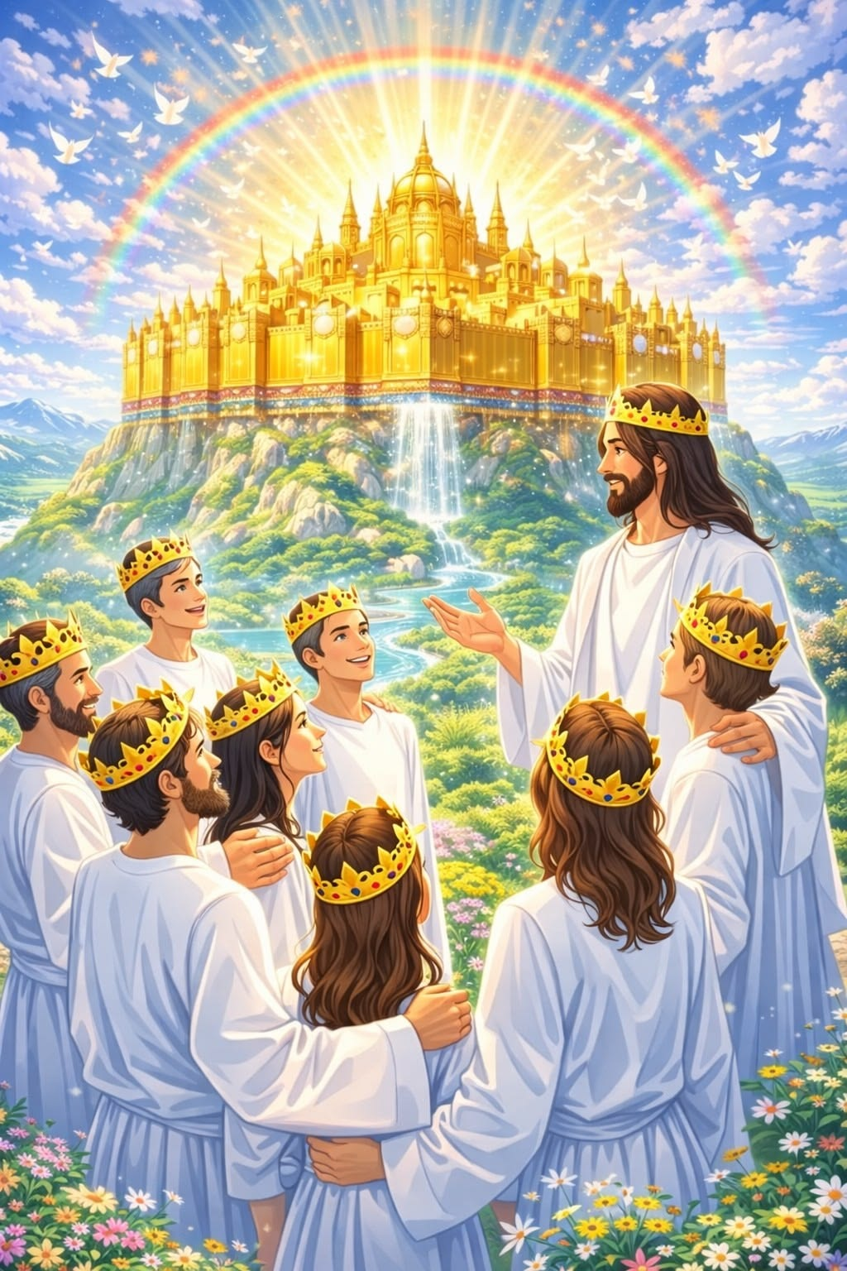
Jueves
La victoria final sobre la muerte
«He aquí, os digo un misterio: No todos dormiremos; pero todos seremos transformados» (1 Corintios 15:51).
Lee 1 Corintios 15: 54-57. ¿Qué nos dice este pasaje acerca de nuestra victoria definitiva sobre la muerte?
R. Pablo nos dice que vencemos a la muerte cuando esto corruptible se vista de incorrupción y esto mortal sea vestido de inmortalidad. Y este hecho se dará cuando Cristo venga por segunda vez. Solo cuando nuestra naturaleza pecaminosa sea eliminada (1 Cor. 15: 54) y pasemos por la experiencia de la glorificación (1 Cor. 15: 51-53; 1 Tes. 4: 13-17) se cumplirá la victoria sobre la muerte.
En el versículo 54, Pablo indica que la esperanza de la resurrección transmitida en la frase «Absorbida es la muerte en victoria» es el cumplimiento de una promesa para el pueblo de Dios a través del profeta Isaías (Isaías 25:8). Juan usa la segunda línea de Isaías 25:8 en Apocalipsis 7:17 y 21:4. Tanto Pablo como Juan emplean las palabras de Isaías 25:8 para indicar que nuestra victoria final sobre la muerte tendrá lugar en el regreso de Cristo: «¿Dónde, oh sepulcro, tu victoria?» Pablo hace esta pregunta en un tono desafiante. ¡La muerte y el Hades (es decir, el sepulcro) serán vencidos! «Mas gracias sean dadas a Dios, que nos da la victoria por medio de nuestro Señor Jesucristo» (1 Corintios 15:57). ¡Amén!
«Antes de entrar en la ciudad de Dios, el Salvador confiere a sus discípulos los emblemas de la victoria, y los cubre con las insignias de su dignidad real… Sobre la cabeza de los vencedores Jesús coloca con su propia diestra la corona de gloria. Cada cual recibe una corona que lleva su propio “nombre nuevo” (Apocalipsis 2:17), y la inscripción: “Santidad a Jehová”. A todos se les pone en la mano la palma de la victoria y el arpa brillante. Luego que los ángeles que mandan dan la nota, todas las manos tocan con maestría las cuerdas de las arpas, produciendo dulce música en ricos y melodiosos acordes. Dicha indecible estremece todos los corazones, y cada voz se eleva en alabanzas de agradecimiento...» (God's Amazing Grace, p. 357; parcialmente en La maravillosa gracia de Dios, p. 357).
Reflexionemos: ¿Quién no se ha lamentado de lo rápido que pasa la vida? Así de rápida nos parecerá la segunda venida de Jesús si morimos antes de que ocurra. Quizá nuestro primer pensamiento al abrir nuevamente nuestros ojos será: «¡Vaya, Señor, ¡tu segunda venida ocurrió realmente pronto!». ¿Cómo nos ayuda esta idea a aceptar mejor lo que algunos consideran un retraso?

Slide 10
PARA ESTUDIAR Y MEDITAR
En lección de esta semana estudiamos1Corintios 15 y examinamos cuatro temas principales en este capítulo: 1) La Resurrección de Cristo; 2) La Resurrección de los Muertos; 3) La Naturaleza del Cuerpo Resucitado y 4) Victoria Sobre la Muerte.
Pablo enseña en 1 Corintios 15 que la resurrección de Cristo es fundamental para la fe y la esperanza cristianas. Si Cristo no hubiera resucitado de entre los muertos, la predicación y la fe carecerían de sentido, los pecados permanecerían sin perdón y no habría esperanza futura. Dado que la resurrección de Cristo es un hecho pasado, Pablo argumenta que no creer en la resurrección venidera es absurdo. El número de testigos oculares es impresionantemente alto como para que uno pueda negar que la resurrección de Cristo es un evento histórico.
Esto es tan importante para la fe cristiana que Pablo, en 1 Corintios 15, y Lucas, en el libro de Hechos, se tomaron el tiempo para discutirlo. El libro de Hechos enseña que los apóstoles proclamaban continuamente la resurrección de Jesús. Pablo describe a Cristo como las «primicias», una garantía de la resurrección venidera para todos los creyentes. Pablo argumenta que el cuerpo resucitado será inmortal e incorruptible. En última instancia, celebra la victoria final sobre la muerte, declarando que es el fruto de la obra de Jesús por nosotros.

